Slide 1

СЫФАТ

Slide 2

Насыл? суальге джевап берип, предметнинъ аляметини бильдирген сезлерге сыфат дейлер .
Сыфатлар джумледе, эксерий алларда, исимнен багъланырлар ве джумледе экинджи дередже азасы олурлар.

Slide 3
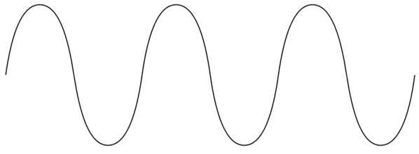

Алим меракълы китап окъуй .
Анам лезетли ашлар пишире .
Бабам янъы машина алды.
Эмине байрамгъа дюльбер антер кийди.

Slide 4

Предметнинъ даимий аляметини ифаделеген там маналы сезлерге сыфат дейлер. Сыфат предметнинъ:
ТЮСЮ | КОЛЕМИ | ШЕКЛИ | ДАМ-ЛЕЗЕТИ | ТАБИАТ | АЛЫ | ЕР Я ДА ВАКЪЫТКЪА МУНАСЕБЕТИ
Беяз | Буюк | Ялпакъ | Татлы | Яхшы | Яш | Бугуньки
Къара | Балабан | Тегерек | Тузлу | Серт | Къарт | Ярынки
Сары Къырмызы | Уфакъ | Томалакъ | Шырын Аджджы | Ярамай | Хаста | Ердеки

Slide 5

Уфакъ
Балабан
Сары
ЧЕЧЕК
Къырмызы
Беяз
Дюльбер
Буюк

Slide 6

Дикъкъатынъыз ичюн сагъ олунъыз!

